Slide 1
O PROGRAMA ESAG KIDS E A EXTENSÃO UNIVERSITÁRIA
COMO PROPONENTE DE AÇÕES
DE EMPREENDEDORISMO, INOVAÇÃO E EDUCAÇÃO FISCAL

Slide 2
Roteiro
Aspectos Legais
Planejando uma ação de Extensão
O Programa Esag Kids
Metodologia
Ações e Resultados
Perspectivas

Slide 3
Aspectos Legais
LDB Lei nº 9.394/1996, alterada pela Lei nº 13.174/2015:
A educação superior tem por finalidade :
ART. 43 - VIII - aprimoramento da educação básica, mediante a formação e a capacitação de profissionais, a realização de pesquisas pedagógicas e o desenvolvimento de atividades de extensão que aproximem os dois níveis escolares.

Slide 4
Aspectos Legais
SENADO FEDERAL: PLS 772/2015: Altera a Lei nº 9.394, de 20 de dezembro de 1996, que estabelece as diretrizes e bases da educação nacional, para incluir o tema do empreendedorismo no currículo da educação básica.
Última atualização: 05/12/2017 – na relatoria da Comissão de Educação, Cultura e Esporte (Secretaria de Apoio à Comissão de Educação, Cultura e Esporte)

Slide 5
Aspectos Legais
Em Florianópolis: Projeto de Lei PL./17023/2017 (Vereador Miltinho).
DISPÕE SOBRE A INCLUSÃO DE CONTEÚDO SOBRE EMPREENDEDORISMO NAS DISCIPLINAS DOS CURRÍCULOS DAS ESCOLAS MUNICIPAIS DE FLORIANÓPOLIS
Última atualização: 11/05/2018 – Em análise na Comissão de Educação, Cultura e Desporto

Slide 6
Cenário Atual
PISA 2015– Dentre 70 países, Brasil 59º em Leitura; 63º em Ciências e 66º em Matemática
Brasil demorará:
260 anos para atingir índice de leitura de países ricos
Para Matemática, serão necessários 75 anos
PISA 2015 – Letramento Financeiro – Último lugar

Slide 7
Cenário Atual

Slide 8
Cenário Atual
61,7 milhões de endividados
(SERASA fev/2018)
134 observatórios sociais em 16 estados brasileiros
( Fonte: osbrasil, Maio/2018)
Ecossistema empreendedor
( SC Pacto pela Inovação)

Slide 9
Planejando ação de extensão
Demandas da sociedade
Área de interesse/Expertise
Público-alvo
Parcerias
Metodologia
Aplicação / Análise / Validação

Slide 10
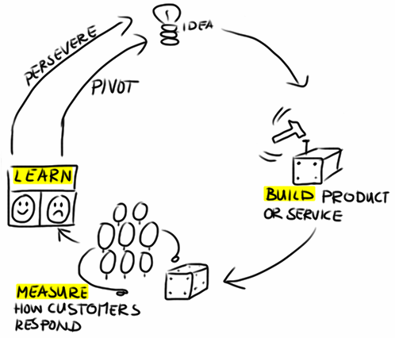
Planejando ação de extensão
PLANEJAR
EXECUTAR
AVALIAR

Slide 11
O Programa ESAG KIDS

Slide 12
O Programa ESAG KIDS
OBJETIVO: Formar novos líderes que irão se adaptar às futuras demandas sociais e econômicas, visando sempre um desenvolvimento sustentável, propondo uma cultura de inovação, empreendedorismo e Educação Fiscal.

Slide 13
O Programa ESAG KIDS
Empreendedorismo social
Empreendedorismo verde
Empreendedorismo de negócios
Planejamento
Educação Fiscal

Slide 14
O Programa ESAG KIDS

Slide 15
Metodologia
Manual do Empreendedor Mirim
Atividades e Oficinas:
Cartões de Visita
Planejamento Canvas Kids
Nota Fiscal

Slide 16
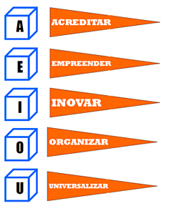
Manual do Empreendedor Mirim

Slide 17
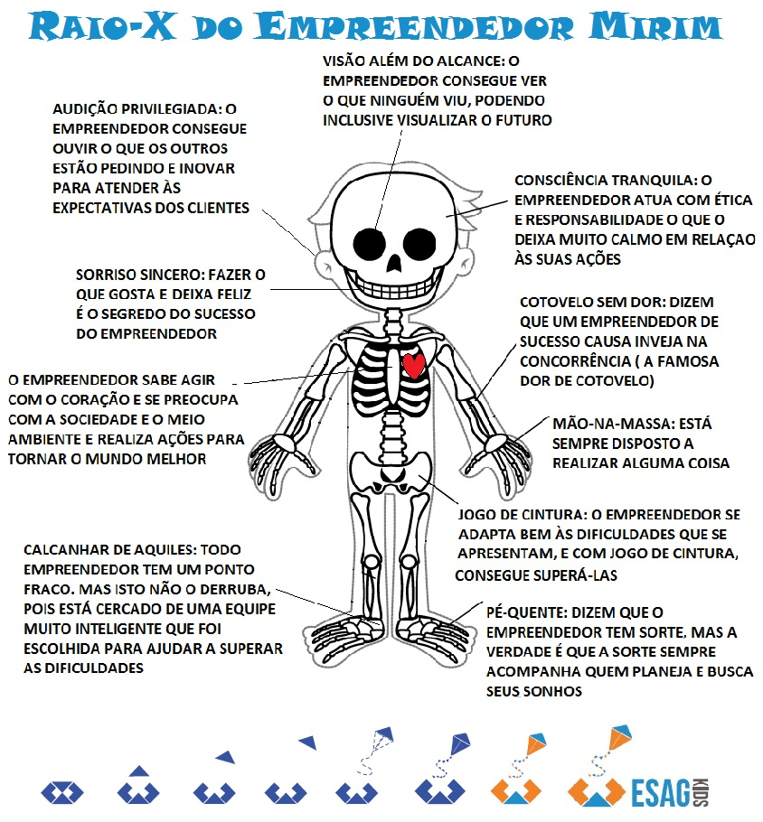
Manual do Empreendedor Mirim

Slide 18
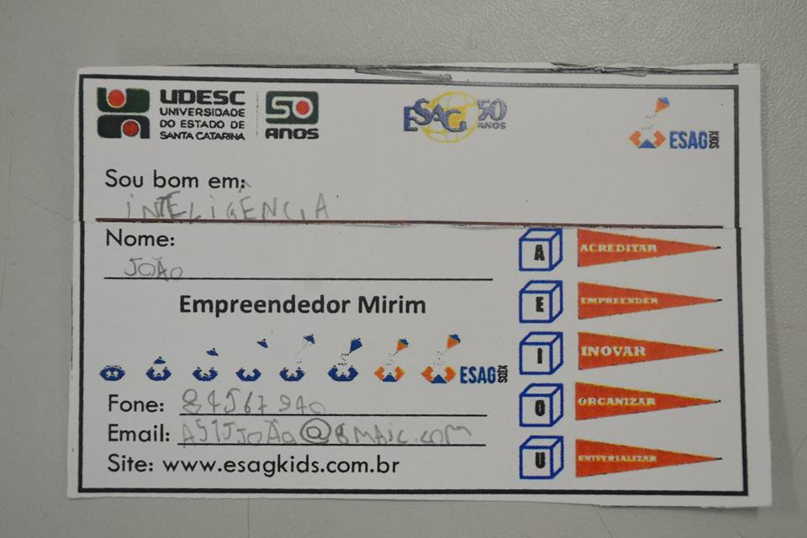
Cartão de Visita

Slide 19
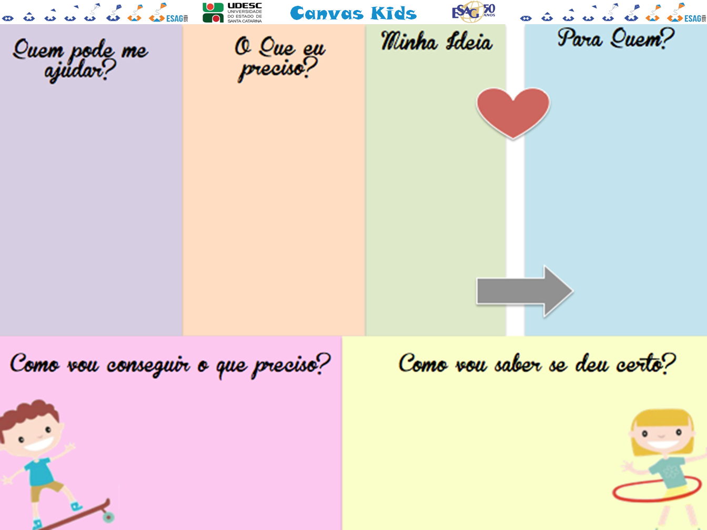
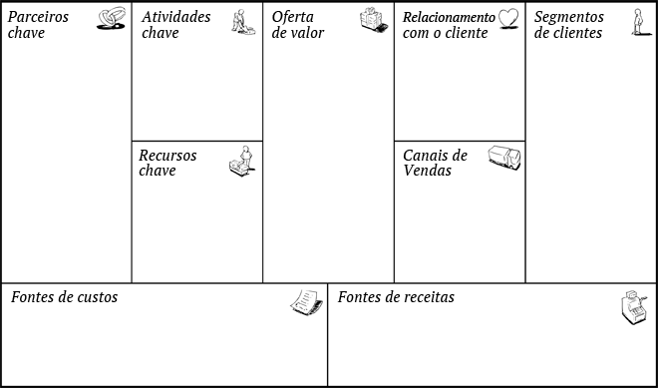
Canvas
Kids

Slide 20
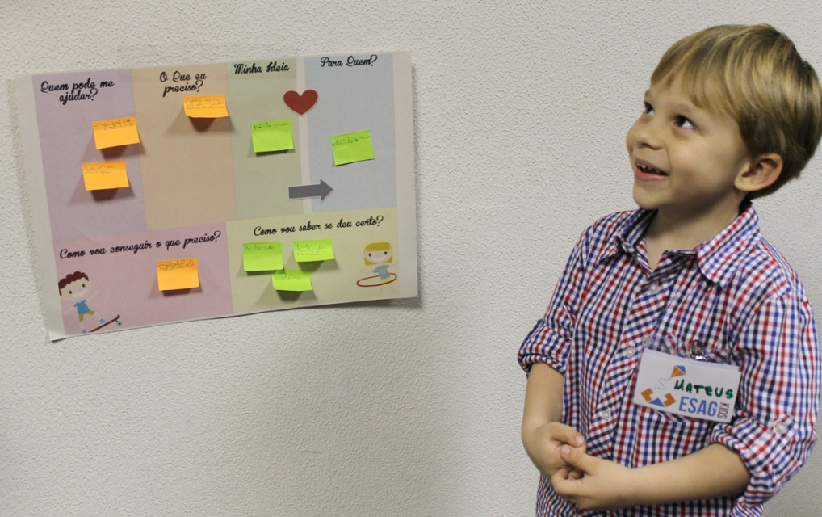
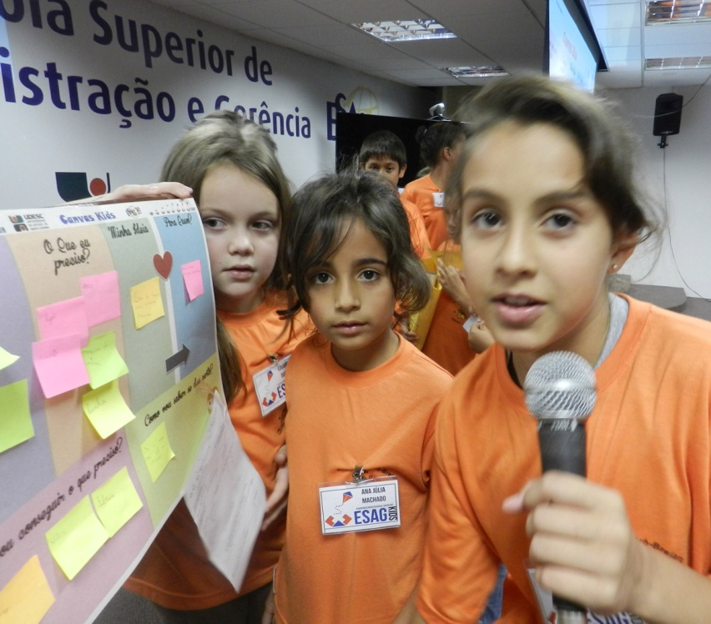
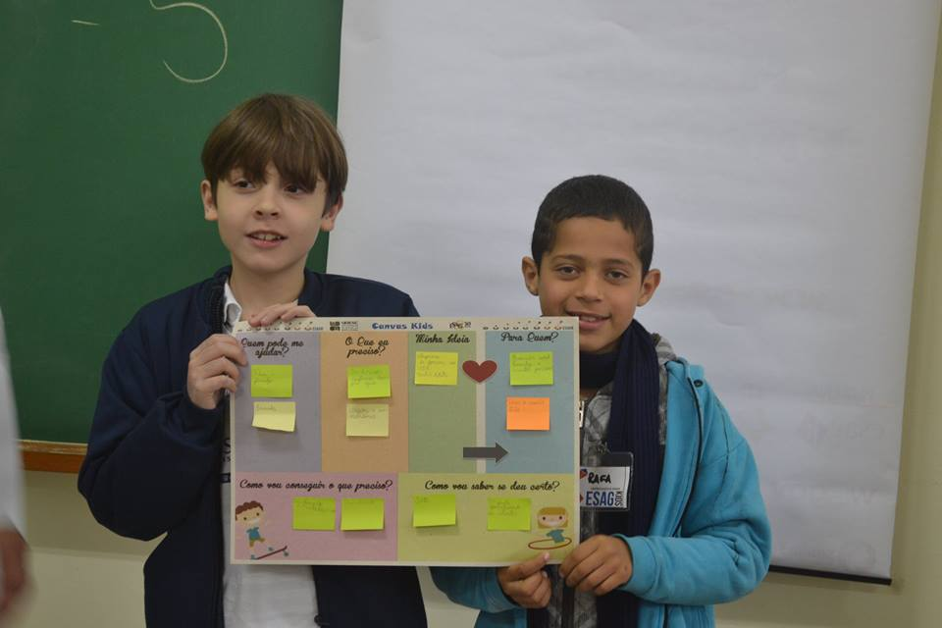
Canvas Kids

Slide 21
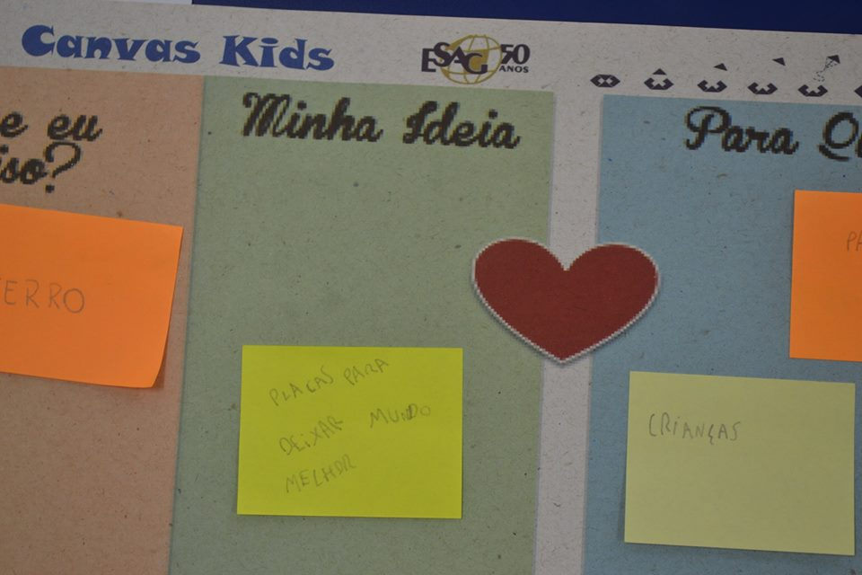
Canvas Kids

Slide 22
Canvas Kids

Slide 23
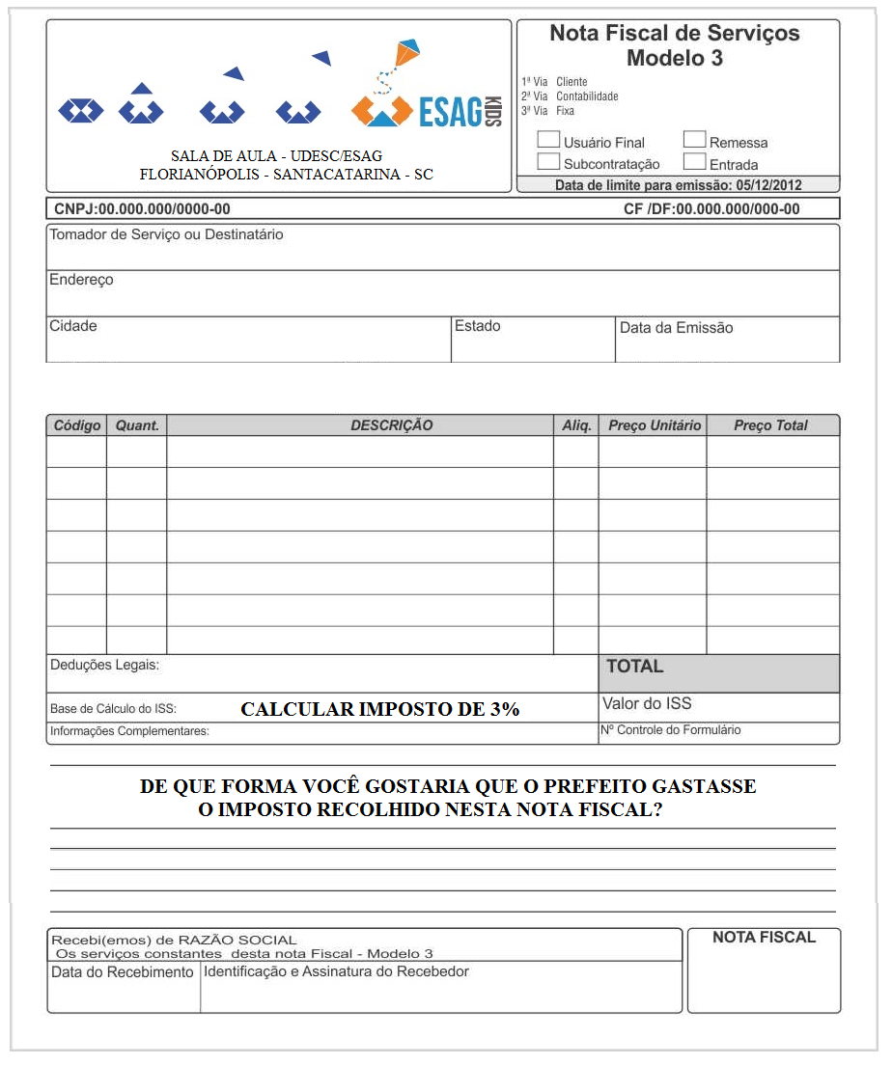
Canvas Kids
com
Nota Fiscal

Slide 24
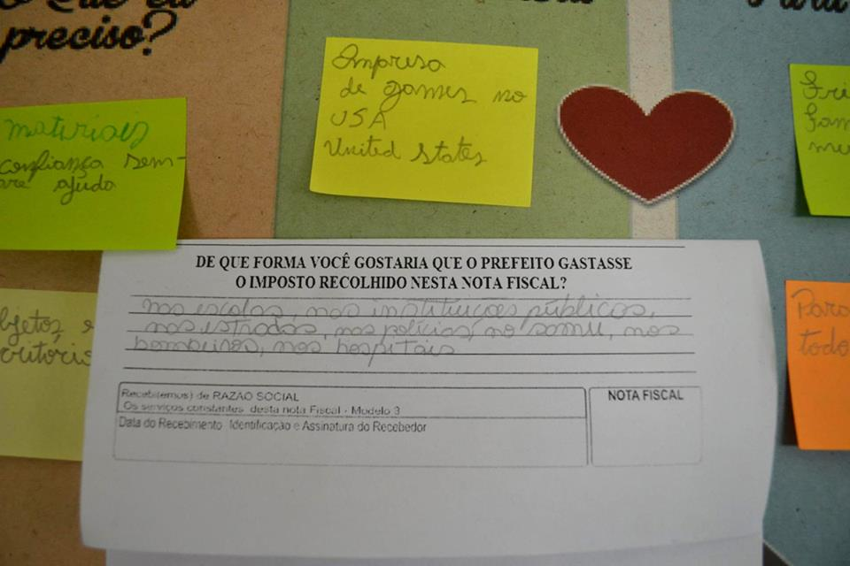
Canvas Kids com Nota Fiscal

Slide 25
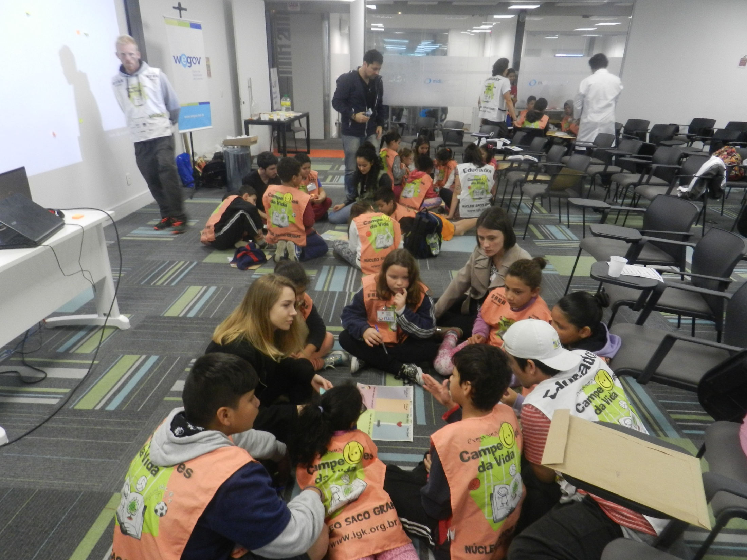
Ações e Resultados
Participação de acadêmicos

Slide 26
Ações e Resultados
Mais de 5.000 crianças atendidas

Slide 27
Ações e Resultados
Relação direta com Ensino, Pesquisa e Extensão
Artigos completos publicados em eventos e Revista
Palestras
Participação em Eventos Nacionais e Internacionais

Slide 28
Ações e Resultados
Aprimorando a Metodologia

Slide 29
Ações e Resultados
Parcerias ampliadas

Slide 30
Ações e Resultados

Slide 31
Ações e Resultados
Mais de 1.500 trabalhos inscritos, de 158 países.

Slide 32
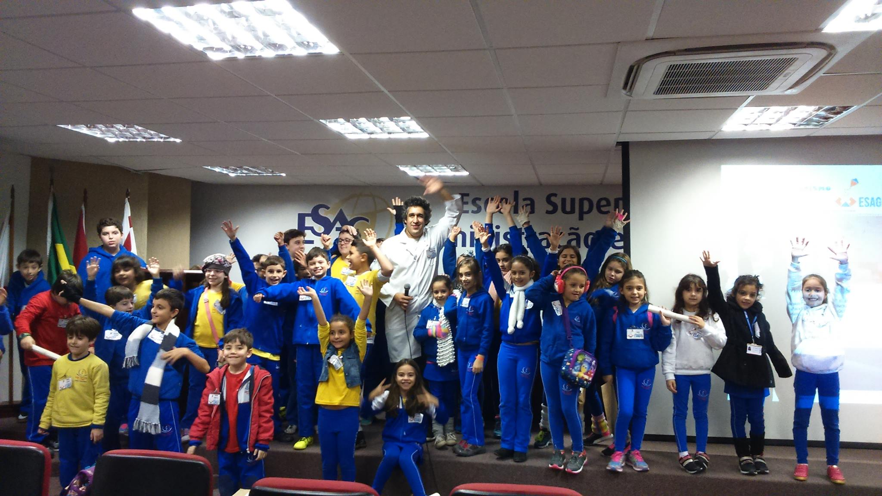
Ações e Resultados
95% das crianças tendo 1º contato com universidade

Slide 33
Perspectivas...
Capacitar multiplicadores da metodologia Esag Kids.
Requisitos:
Responsável pela ação
Turma de kids 8-12 anos
Relatório de atividades

Slide 34
Seja um Embaixador
Esag Kids!
esagkids@gmail.com

Slide 35
Eduquem as crianças e não será preciso punir os homens.
Pitágoras

Slide 36
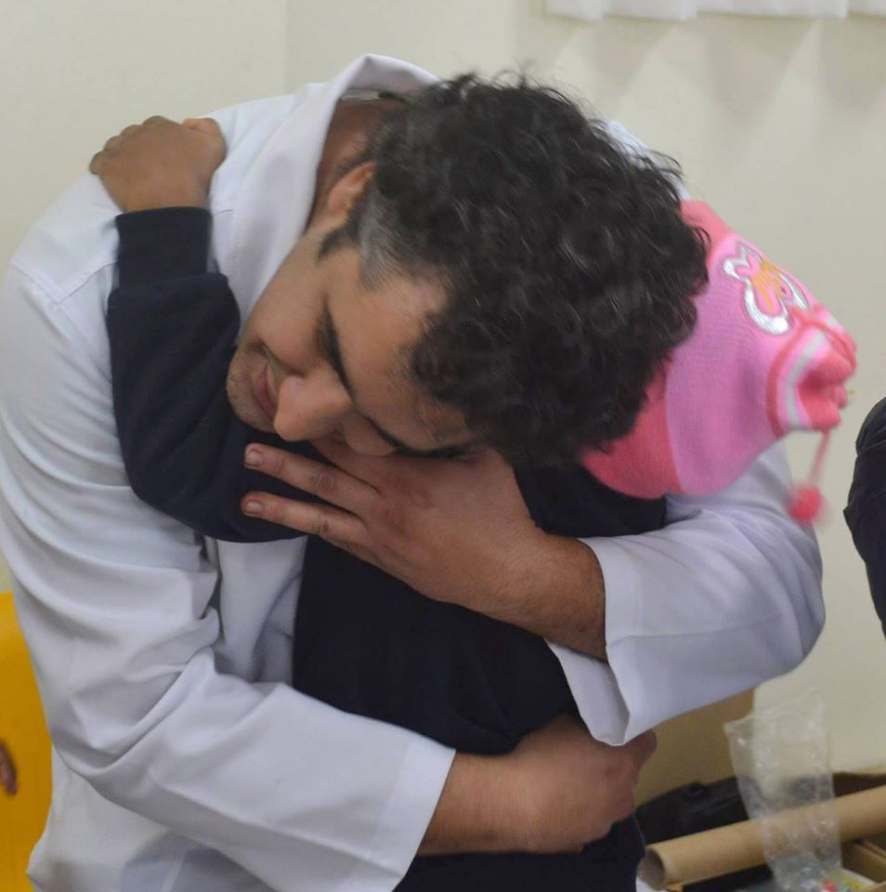
Muito Obrigado
e um abraço!

Slide 37
Referências
BRASIL. Ministério da Educação. Lei de Diretrizes e Bases da Educação Nacional - Lei 9394/96. Brasília, 1996
BRASIL. Senado Federal. Projeto de Lei do Senado nº 772, de 8 de dezembro de 2015. Disponível em: ˂https://www25.senado.leg.br/web/atividade/materias/-/materia/124353˃. Acesso em: 05 de Setembro 2017.
OSTERWALDER, Alexander - Inovação Em Modelos de Negócios – Business Model Generation - ED: Alta Book, Rio de Janeiro, 2011.
PISA - Programme for International Student Assessment , OCDE, 2015. - Brasil Resumo de resultados nacionais do PISA 2015 , 2015.
RIES, Eric - A startup enxuta - Ed Leya Brasil, Rio de Janeiro, 2012
WDR – World Development Report– Learning to Realize Education´s promise - International Bank for Reconstruction and Development / The World Bank, 2018.

